Slide 1
Методика написания экзаменационных текстов (сочинение, эссе)

Slide 2
Историческое сочинение – это вид индивидуальной, самостоятельной творческой письменной работы, предполагающей самостоятельное раскрытие свободной исторической темы

Slide 3
В демо-версии 2020 г. на сайте разработчиков ЕГЭ www.fipi.ru читаем, что в сочинении необходимо (цитата):
Указать не менее двух значимых событий (явлений, процессов), относящихся к данному периоду истории.
Назвать две исторические личности, деятельность которых связана с указанными событиями (явлениями, процессами), и, используя знания исторических фактов, охарактеризовать роли названных Вами личностей в этих событиях (явлениях, процессах). Внимание! При характеристике роли каждой названной Вами личности необходимо указать конкретные действия этой личности, в значительной степени повлиявшие на ход и (или) результат указанных событий.
Указать не менее двух причинно-следственных связей, характеризующих причины возникновения событий (явлений, процессов), происходивших в данный период.
Используя знание исторических фактов и (или) мнений историков, оценить влияние событий (явлений, процессов) данного периода на дальнейшую историю России.
В ходе изложения необходимо корректно использовать исторические термины, понятия, относящиеся к данному периоду.

Slide 4
При оценивании выполнения задания по первому критерию (К1) баллы выставляются за правильное указание событий (процессов, явлений), относящихся к выбранному выпускником периоду.
Оценивается только указание событий (процессов, явлений), но не учитывается их связь между собой, последовательность изложения и т.п.
Фактическая ошибка, допущенная выпускником, будет учтена в дальнейшем при оценивании работы по критерию К6.

Slide 5
По критерию К2 оценивается указание исторических личностей, деятельность которых связана с названными событиями (явлениями, процессами), и характеристика роли этих личностей в названных событиях (явлениях, процессах).
Конкретные действия – действия в значительной степени повлиявшие на ход и (или) результат указанных событий (процессов, явлений). Конкретные действия – осмысленные волевые усилия, которые всегда носят единичный характер и выражаются в непосредственном проявлении личной активности историческим деятелем. Причем, под действиями в истории понимаются именно социальные действия, а не биологические процессы.
Конкретными действиями будут являться: «Н.С. Хрущёв выступил на XX съезде КПСС», «И.В. Сталин издал приказ № 227», «Александр Матросов закрыл амбразуру вражеского дзота грудью», «Н. Гастелло направил свой самолет на вражескую танковую колонну», «Александр I издал (подписал) указ о вольных хлебопашцах».

Slide 6
Пример формулировки
Роль Дмитрия Донского в победе на Куликовом поле может быть указана так: «Дмитрий Донской посетил Сергия Радонежского и заручился поддержкой церкви, что придало уверенность русским воинам, выбрал выгодное для русской армии, с точки зрения ландшафта, место сражения, удачно расположил засадный полк, который вступил в бой со свежими силами и переломил ход битвы».
Данный ответ принимается как правильный.
Но если выпускник указал роль личности так: «Дмитрий Донской сыграл решающую роль в победе русского войска в Куликовской битве» или «Дмитрий Донской командовал русским войском», то такой ответ не будет принят, так как в нем отсутствую конкретные действия Дмитрия Донского.

Slide 7
События (процессы, явления), в которых личность сыграла охарактеризованную в сочинении роль, обязательно должны быть названы. Это предполагает, что ответ по критерию К2 не может быть засчитан в качестве верного, если, например, выпускник написал «Павел I издал указ о трёхдневной барщине», но никак не обозначил, что в этом заключалась роль Павла I в решении крестьянского вопроса.

Slide 8
По критерию К3 оценивается указание в сочинении причинно-следственных связей. Под причинно-следственной связью следует понимать связь между историческими событиями (процессами, явлениями), при которой одно событие (процесс, явление), называемое причиной, при наличии определенных исторических условий порождает другое событие (процесс, явление), называемое следствием.

Slide 9
Надо указать не менее двух причинно-следственных связей. При указании причинно-следственных связей могут быть использованы не только причины, но и предпосылки событий (явлений, процессов). Например, влияние идей эпохи Просвещения не было прямой причиной восстания декабристов на Сенатской площади, это, скорее, его предпосылка (т.е. условие, повлиявшее на начало данного события). Однако если выпускник обозначит в работе эту связь, то ответ должен быть засчитан по критерию К3.
Указанные причинно-следственные связи должны характеризовать причины возникновения событий (явлений, процессов), происходивших в данный период. Это значит, что они могут выходить за нижнюю границу периода (причина возникновения событий (явлений, процессов), произошедших в данный период истории, может находиться за нижней границей этого периода, то есть в прошлом, но не может находиться за верхней границей, то есть в будущем). Например, выпускник, выбрав период январь 1725 г.–июнь 1762 г., может написать, что одной из причин начала Эпохи дворцовых переворотов было издание указа Петра I о престолонаследии и эта причинно-следственная связь будет принята по критерию К3.

Slide 10
Нельзя путать причинно-следственные связи, названные выпускником для характеристики причин возникновения событий (явлений, процессов), с указанием влияния событий (явлений, процессов) данного периода истории на дальнейшую историю России (указание этого влияния оценивается по критерию К4). При указании этого влияния выпускники также используют причинно-следственные отношения, но эти причинно-следственные связи всегда выходят за верхнюю, а не за нижнюю границу периода.
Согласно критериям оценивания, по критерию К3 не засчитываются причинно-следственные связи, названные при указании роли личности и засчитанные по критерию К2. Например, если выпускник при характеристике роли Дмитрия Донского в победе на Куликовом поле напишет: «благодаря тому, что Дмитрий Донской удачно расположил засадный полк, русское войско одержало победу», то это будет зачтено по критерию К2, как указание роли личности, но не будет повторно зачтено по критерию К3, несмотря на то, что в приведённой формулировке представлены причинно-следственные отношения.

Slide 11
По критерию К4 выпускник может получить один балл за правильное указание оценки влияния событий (явлений, процессов) данного периода на дальнейшую историю России. Оценка представляет собой вывод о влиянии событий (явлений, процессов) данного периода именно на последующие эпохи. Это означает, что выпускник обязательно должен выйти за верхнюю границу периода.
Например, если выпускник выбрал период октябрь 1928 г.–май 1941 г. то ему мало написать, что в этот период были построены сотни промышленных предприятий и СССР превратился в сильную индустриальную державу (в данном случае выпускник не показал влияние процесса на дальнейшую историю страны, не вышел за верхнюю границу периода), а необходимо, например, указать, что в период индустриализации был создан мощный оборонно-промышленный комплекс, что стало одним из факторов победы СССР в Великой Отечественной войне.
+
Согласно критериям, оценка может быть дана с опорой на исторические факты и (или) мнения историков.
Не может быть засчитана общая формулировка, лишённая конкретного содержания, например «события данного периода положительно повлияли на дальнейшую историю России».
Должен написать о влиянии указанных им событий (процессов, явлений) на дальнейшую (наступившую за верхней границей выбранного периода) историю России.

Slide 12
По критерию К5 оценивается использование исторической терминологии.
Под историческим термином следует понимать слово или словосочетание, обозначающее историческое понятие, связанное с определённым историческим событием, характерное для определенного исторического периода (эпохи), или исторического процесса в целом.
Для получения одного балла по критерию К5 выпускнику достаточно корректно использовать в историческом сочинении один исторический термин.

Slide 13
По критерию К6 оценивается наличие/отсутствие в сочинении фактических ошибок.
При оценивании работы по данному критерию учитываются фактические ошибки любого характера, допущенные в любой части сочинения.
Зачастую фактические ошибки содержат некорректные формулировки, смысл которых искажает историческую действительность. Например, фактическая ошибка содержится в следующей формулировке: «во внутренней политике активно проводились реформы Косыгина. Задачей этих реформ было улучшить положение в сельском хозяйстве. Реформы Косыгина были очень удачными и позже они вылились в восьмую пятилетку…» Положение «реформы вылились в восьмую пятилетку» ошибочное, так как реформы не «вылились», а осуществлялись в ходе восьмой пятилетки.
Пример еще одной формулировки, содержащей фактическую ошибку: «А.А. Жданов раскритиковал стихи Ахматовой и Зощенко». В данном случае, согласно приведённому положению, получилось, что М.М. Зощенко был также раскритикован за стихи.

Slide 14
По критерию К7 оценивается форма изложения.
Ответ выпускника может представлять собой или последовательное, связное изложение материала (историческое сочинение), или отдельные отрывочные положения (например, в форме плана). В первом случае выпускник получит по критерию К7 1 балл, во втором – 0 баллов.

Slide 15
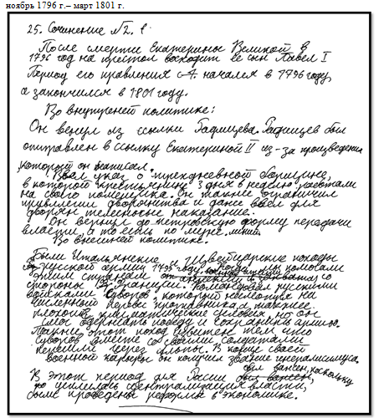

Slide 16
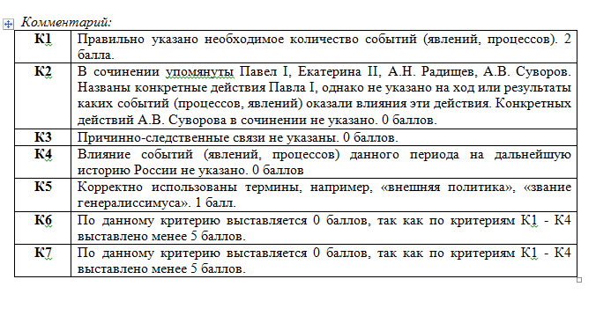

Slide 17
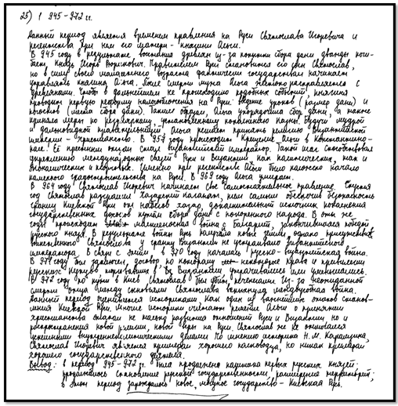

Slide 18
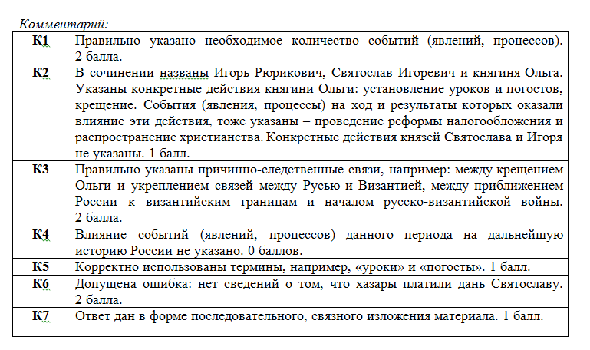

Slide 19
План сочинения по истории:
Краткая характеристика периода (следует дать название тому, что скрывается под датой: война, период правления, революция и т.п.).
Раскрытие первого значимого события (явления, процесса), случившегося в данный период. Здесь следует упомянуть причины и следствия этого события, а также указать связанную с событием личность и её конкретные дела.
Раскрытие второго значимого события (явления, процесса), случившегося в данный период. Здесь следует упомянуть причины и следствия этого второго события, а также указать связанную с событием личность и её конкретные дела.
Оценка значимости данного периода для истории страны.

Slide 20
Личность | Действие (событие) | Последствия (результат) | Роль /значение деят-ти личности
Политическая история Древнерусского государства
Князь / годы правления | Внутренняя политика | Внешняя политика | Значение деятельности
Олег
Игорь
Ольга
Святослав
Владимир
Ярослав
Владимир Мономах
Кто? | Что? | Почему? | Последствия

Slide 21
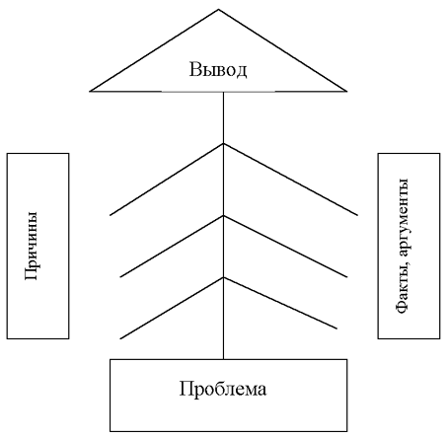
Событие
характеристика
Последствие
характеристика

Slide 22
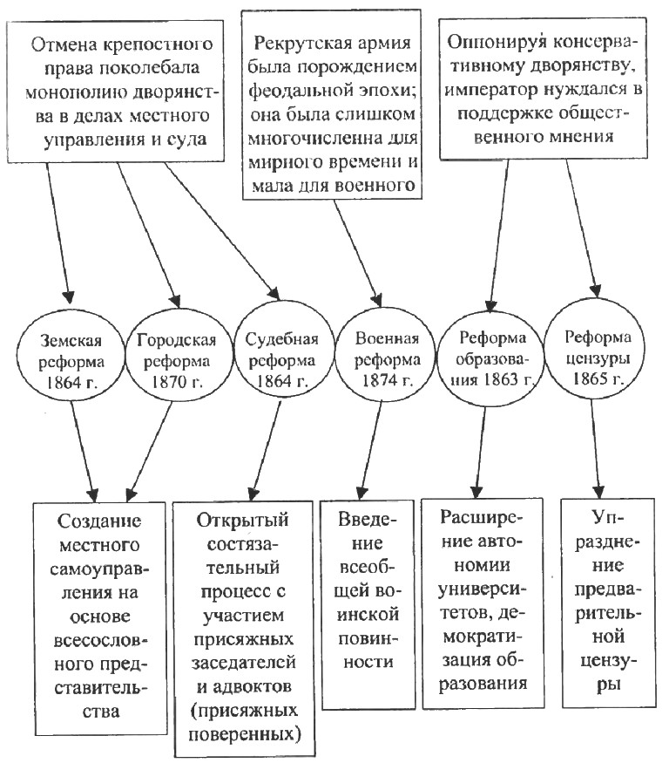
Логические схемы
Применяются при изучении причин и последствий событий и явлений, помогают выявить причинно-следственные связи.
Причина – то, что предшествует другому и вызывает его в качестве следствия; явления, обстоятельства, непосредственно порождающее, обуславливающее другое явление – следствие.
Связь – общее выражение зависимости между явлениями.
Основаны на последовательном соединении квадратов, в которых фиксируются причины и следствия, вытекающие одно из другого.

Slide 23
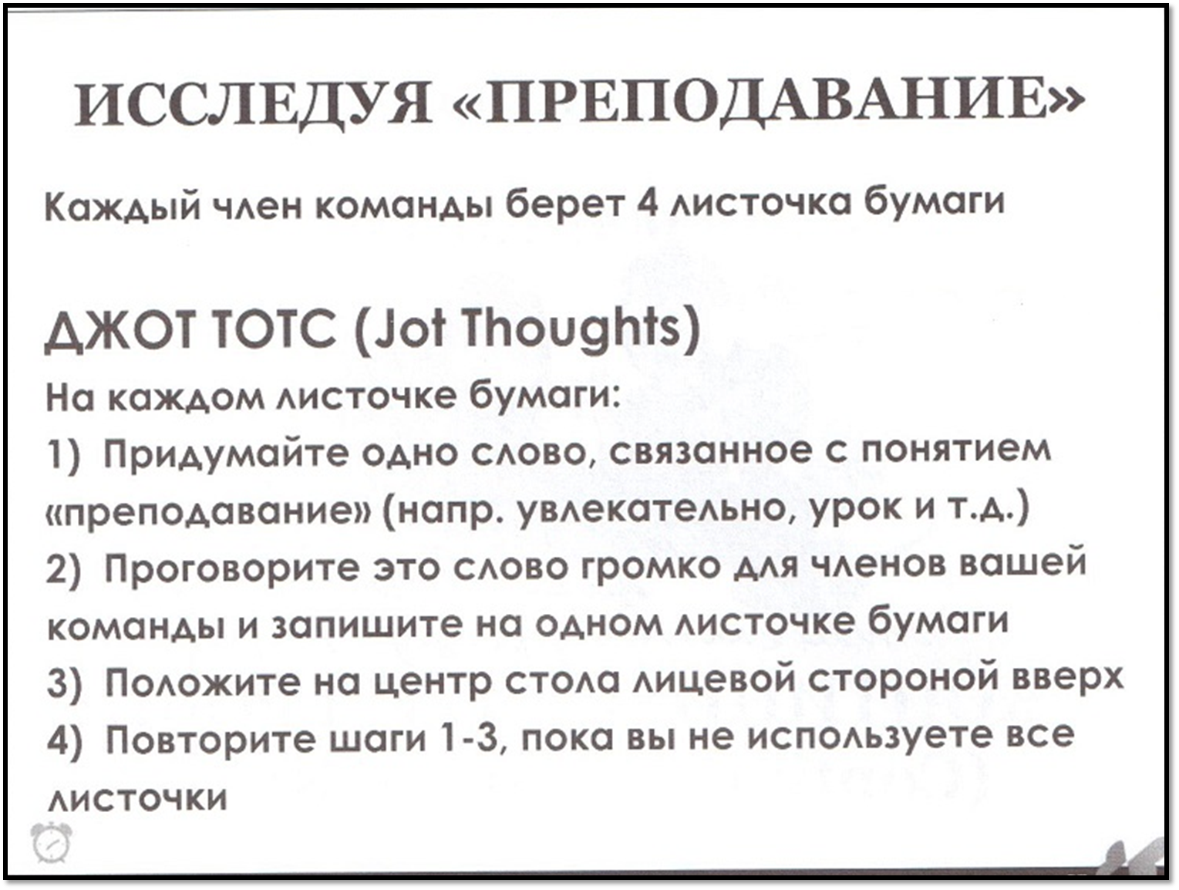

Slide 24
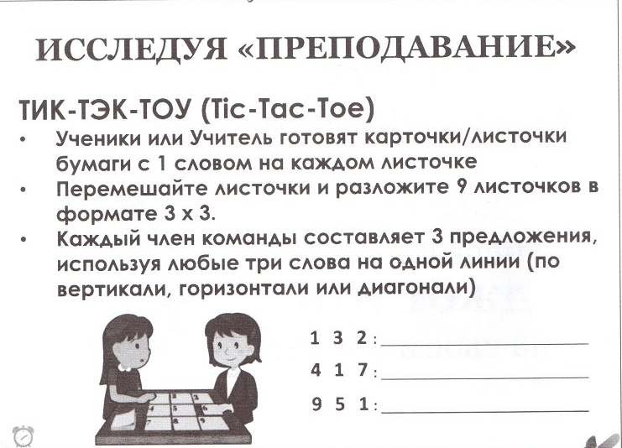

Slide 25
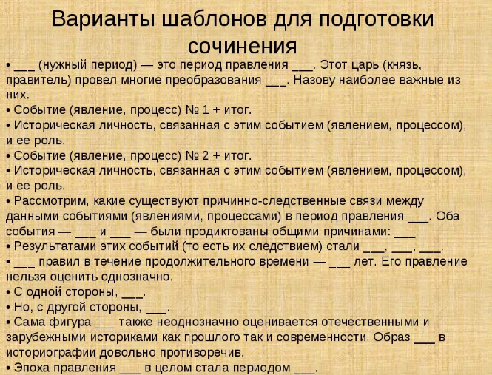

Slide 26
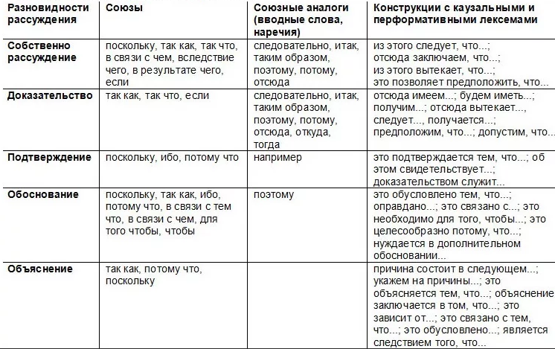

Slide 27
Мини-сочинение (эссе) – это сочинение небольшого объёма и свободной композиции, подразумевающее впечатления и соображения автора по конкретному поводу или предмету

Slide 28
Критерий 29.1. Раскрытие смысла высказывания. Раскрытие смысла предполагает верное выделение основной идеи, связанной с содержанием обществоведческого курса и/или формулировку тезиса в контексте высказывания, который требует обоснования.
При проверке эксперт сопоставляет эту основную идею(-и) / тезис с выбранным выпускником высказыванием. Даже если выпускник не обозначил четко основную идею, но какой-то тезис он все же обосновывает. Иначе возникают вопросы: о чем он пишет? и главное, зачем?
1-балльный критерий 29.1 является определяющим: «Если по критерию 29.1 (раскрытие смысла высказывания), выставляется 0 баллов, то по всем остальным критериям оценивания выставляется 0 баллов».

Slide 29
0 баллов по данному критерию и за ответ в целом выставляется в следующих случаях:
смысл высказывания не раскрыт: ни одна основная идея не выделена / ни один тезис не сформулирован;
выделенная идея, сформулированный тезис не отражают смысла высказывания;
произведена подмена смысла высказывания рассуждениями общего характера («домашней заготовкой»), не отражающими специфику предложенного высказывания;
раскрытие смысла подменяется прямым пересказом / перефразированием приведённого высказывания / последовательным объяснением каждого слова в высказывании без объяснения смысла высказывания в целом.

Slide 30
Критерий 29.2. Теоретическое содержание мини-сочинения: объяснение ключевого(-ых) понятия(-ий), наличие и корректность теоретических положений.
Под теоретическим содержанием мини-сочинения понимается объяснение ключевого(-ых) понятия(-ий), наличие и корректность теоретических положений.
Разработчики отказались от указания точного количества ключевых понятий, теоретических положений, поскольку эта формализация приведет к очевидному снижению качества ответов.
Также разные темы исходно предполагают использование неодинакового количества ключевых понятий.
0 баллов:
смысл ключевого(-ых) понятия(-й) не объяснён, теоретические положения не приведены или не связаны с основной идеей/тезисом, не раскрывают смысла высказывания.
приведены рассуждения бытового характера без опоры на обществоведческие знания.

Slide 31
Критерий 29.3. Теоретическое содержание мини-сочинения: связность и логичность рассуждений, выводов. Критерий связан с критерием 29.2: «Если по критерию 29.2, выставляется 0 баллов, то по критерию 29.3 выставляется 0 баллов».
Оценивается логика, обоснованность рассуждений выпускника (если таковые рассуждения имеются): насколько его рассуждения, выводы последовательны и непротиворечивы, обоснованы и достоверны с точки зрения научного обществознания.

Slide 32
29.4. Качество приводимых фактов и примеров.
Для иллюстрации сформулированных Вами основной(-ых) идеи(-й), теоретических положений, рассуждений и выводов приведите не менее двух социальных фактов/примеров из различных источников:
– из общественной жизни современного общества (реальные факты и модели социальных ситуаций), в том числе по материалам СМИ, интернет-ресурсов социологических служб;
– из личного социального опыта, в том числе события из Вашей жизни и жизни Ваших родственников/знакомых, прочитанные книги, просмотренные кинофильмы / театральные постановки и др.;
– из истории, включая историю литературы и искусства, различных наук и техники.
Каждый приводимый факт/пример должен быть сформулирован развёрнуто и подтверждать обозначенную основную идею, теоретическое положение, рассуждение или вывод / быть с ними явно связан. По своему содержанию примеры не должны быть однотипными (не должны дублировать друг друга).

Slide 33
Предъявляется требование к качеству приводимых фактов/примеров.
«Сформулирован развернуто» предполагает, что выпускник не должен ограничиваться простым называнием какого-то факта, примера, например: «Примером этого может служить моя мама». Требуется развернуто (детализировано, обстоятельно и т.п.) показать, как в жизненной ситуации его мамы проявляется то или иное сформулированное выпускником положение, рассуждение, вывод. В противном случае пример просто не будет засчитан.
«Подтверждать обозначенную основную идею, теоретическое положение, рассуждение или вывод» / «Явно связан с иллюстрируемым положением, рассуждением, выводом» указывает на очевидную содержательную связь примера с иллюстрируемым положением, рассуждением, выводом. Указание о том, что пример должен подтверждать обозначенную идею…» добавлено для того, чтобы в еще большей степени акцентировать внимание выпускника на связи приводимых примеров с теоретическим содержанием мини-сочинения.
«По своему содержанию примеры не должны быть однотипными (не должны дублировать друг друга)». Требование добавлено в 2020 г. для повышения качества мини-сочинений. Рекомендуем ориентировать выпускников на то, чтобы при написании мини-сочинения они иллюстрировали примерами различные по содержанию положения, рассуждения. Это позволит избежать рядов однотипных примеров, допустим, детей-маугли (в Индии нашли девочек, воспитанных волками, в Z области брошенную мамой девочку воспитала кошка и т.д.) или конфликтных ситуаций в семье.

Slide 34
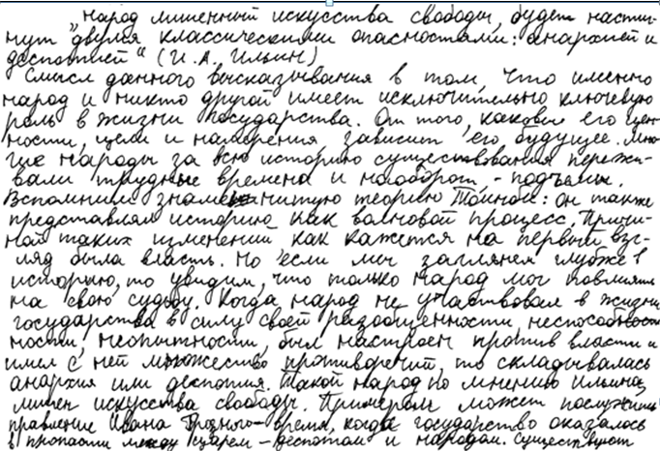

Slide 35
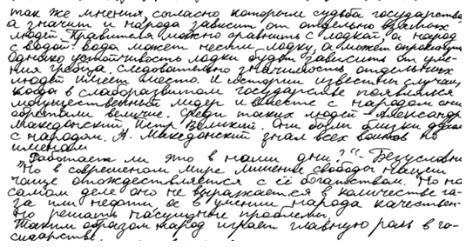

Slide 36
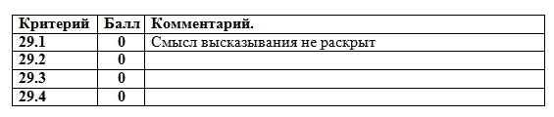

Slide 37
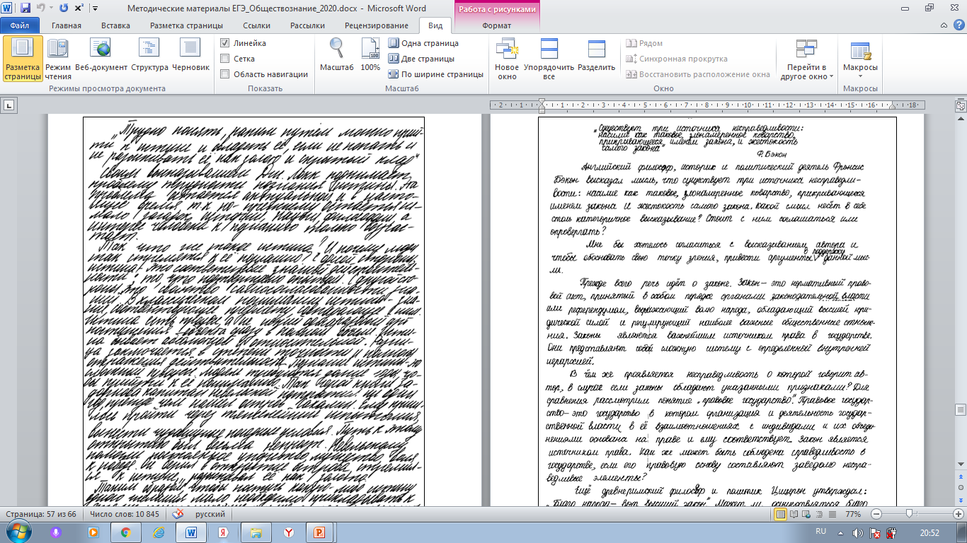

Slide 38
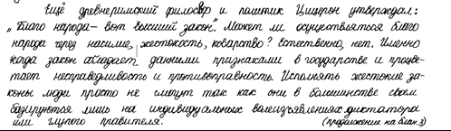
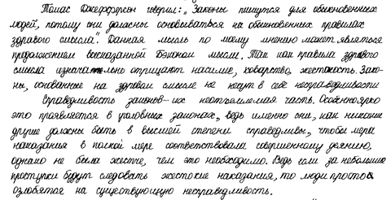

Slide 39
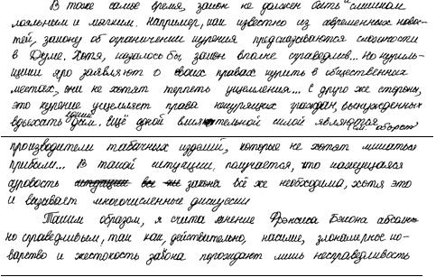

Slide 40
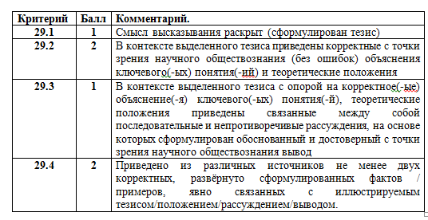

Slide 41
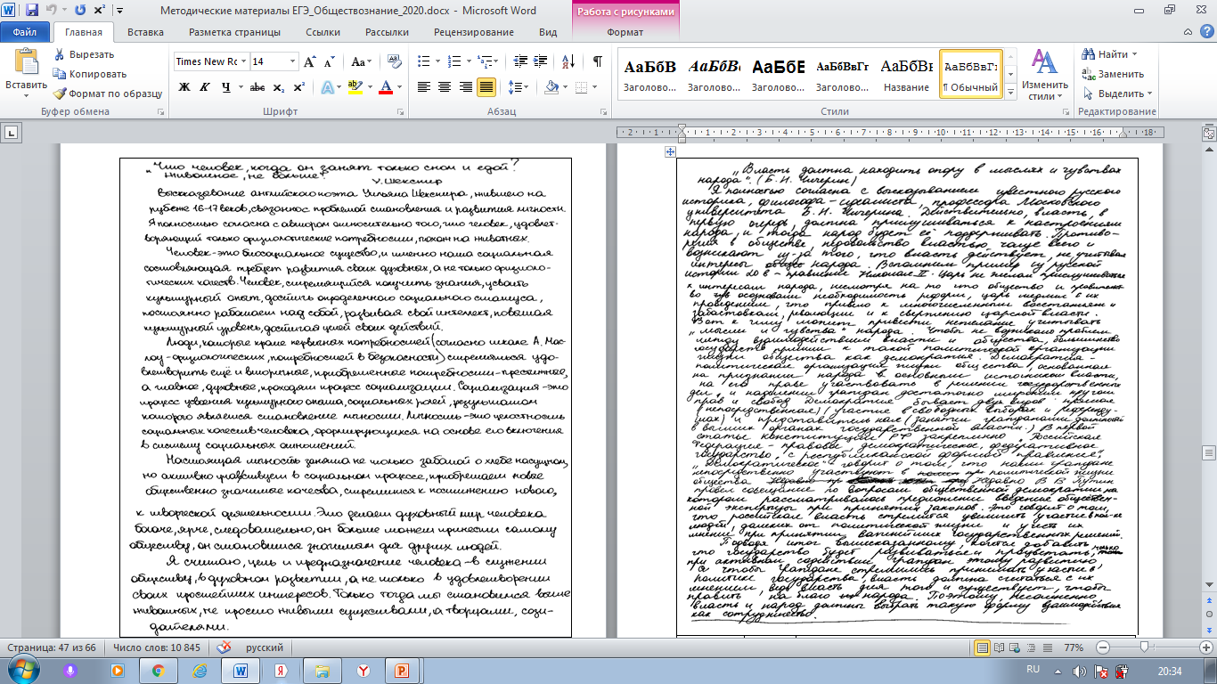

Slide 42
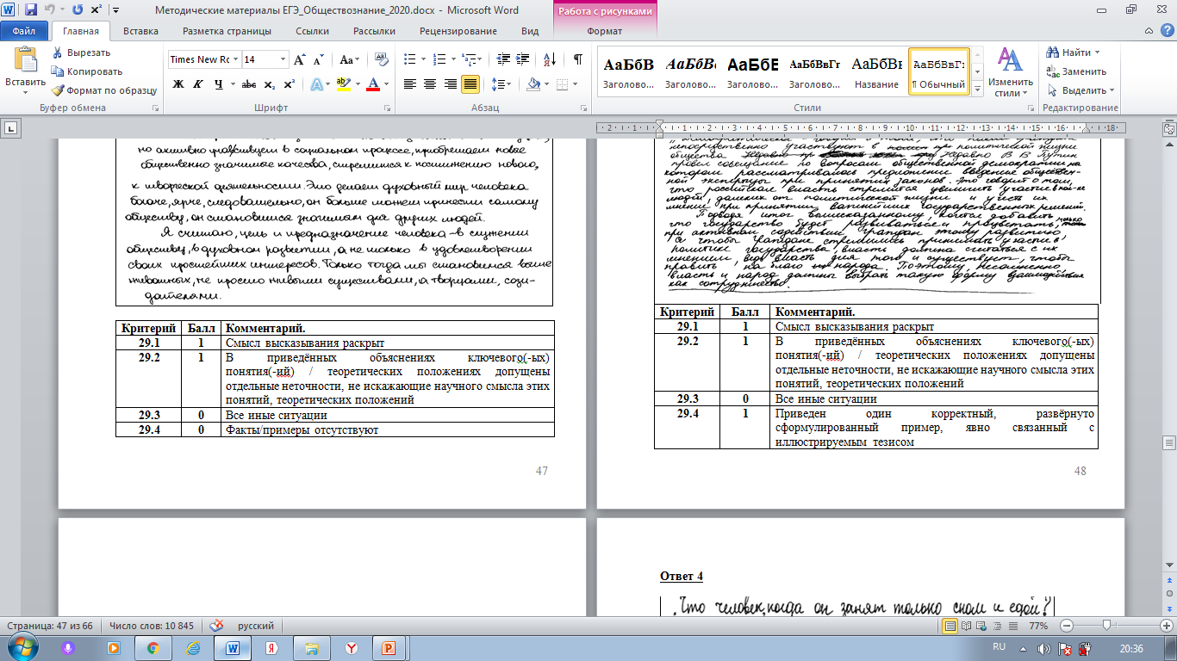

Slide 45
План написания мини-сочинения по обществознанию:
Объяснение высказывания + теоретическая часть.
Выражение своего мнения или идей по поводу точки зрения автора.
Первый аргумент + пример в защиту/объяснение своей позиции.
Второй аргумент + пример в защиту/объяснение своей позиции.
Вывод.
! Идея по поводу высказывания (личная) может быть только одна (и её надо защищать двумя аргументами с примерами), а может быть две идеи и каждую иллюстрируем примером.

Slide 46
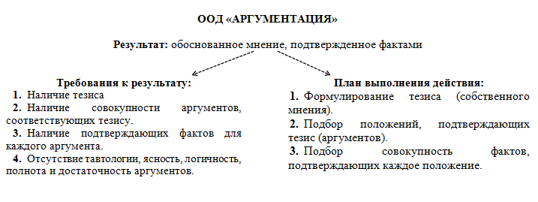
Тезис | Аргумент | Пример (факт)

Slide 47
ПОПС- формула
П — позиция (в чем заключается ваша точка зрения) —я считаю, что...
О — обоснование (на чем вы основываетесь, довод в поддержку вашей позиции) — потому что...
П — пример (факты, иллюстрирующие ваш довод) —например, ...
С — следовательно (вывод: что надо сделать или призыв к признанию вашей позиции) — поэтому следует

Slide 48
Анализ доклада министра финансов С. Ю. Витте (1899 г.) может выглядеть так:
Позиция: С.Ю. Витте считает, что правительству России сейчас необходимо проводить политику протекционизма, развивать свою промышленность.
Обоснование: Потому что, Россия свои потребности в промышленных товарах удовлетворяет за счёт импорта из-за границы, расплачиваясь сырьём.
Пример: Я могу подтвердить это словами из доклада С.Ю.Витте: «Россия и по настоящее время остаётся ещё страной существенно земледельческой. За все свои обязательства перед иностранцами она расплачивается вывозом сырья, преимущественно хлеба».
Следствие: Следовательно, экономическая и политическая задача – создание своей собственной промышленности.

